Slide 1
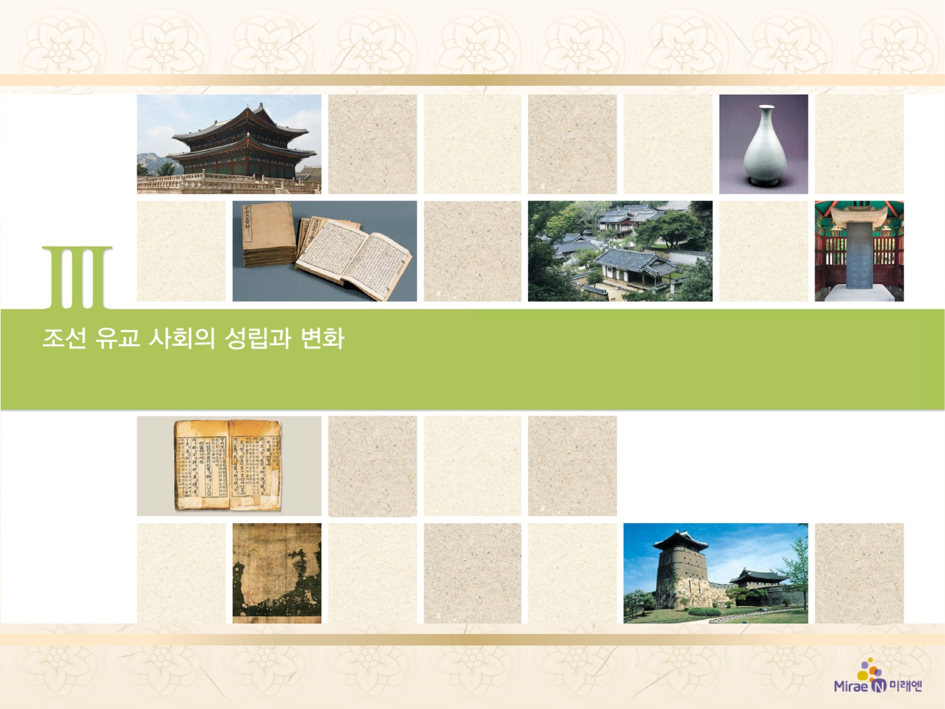
1. 조선의 건국과 통치 체제의 정비
통치 체제의 정비
2

Slide 2



6조 직계제와 의정부 서사제의
차이점을 설명할 수 있다.
조선이 고려에 비해 중앙 집권 체제가 강화된 사회였다는 근거를
제시할 수 있다.

Slide 3

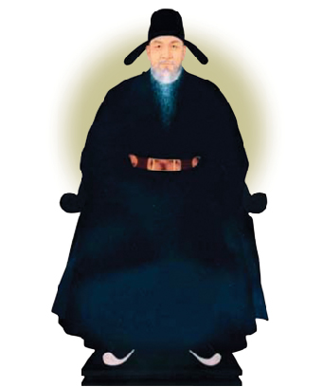
조선의 건국과 통치 체제의 정비
통치체제의 정비
(108쪽)
2
임금의 자질에는 어리석은 자질도 있고 현명한 자질도 있으며, 강력한 자질도 있고 유약한 자질도 있어서 한결같지 않으니, 재상은 임금의 좋은 점은 따르고 나쁜 점은 바로잡으며, 옳은 일은 받들고 옳지 않은 일은 막아서, 임금으로 하여금 가장 올바른 경지에 들게 해야 한다.
- 정도전, “조선경국전” -
▲정도전 영정(경기 평택 문헌사)

Slide 4

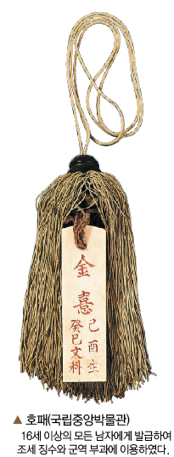
조선의 건국과 통치 체제의 정비
통치체제의 정비
(108쪽)
2
왕권을 강화한 태종
① 태조: 정도전의 활약 → 재상 중심의
정치 추구, 성리학적 통치 이념 확립
② 태종: 국왕 중심의 정치 구현 → 6조
직계제 채택, 종친과 외척의 정치 참여
제한, 사병 혁파, 호패법 실시, 양전
사업 단행

Slide 5
조선의 건국과 통치 체제의 정비
통치체제의 정비
(108쪽)
2
2. 유교 정치의 구현 노력
① 세종: 유교 정치의 이상 추구 → 집현전 설치, 경연
활성화, 의정부 서사제
② 단종: 재상의 실권 장악 → 왕권 약화
③ 세조: 6조 직계제 실시, 종친 등용, 집현전과 경연 폐지
④ 성종: 통치 체제 완성, 홍문관 설치(집현전 계승), 경연
활성화, “경국대전” 완성

Slide 6
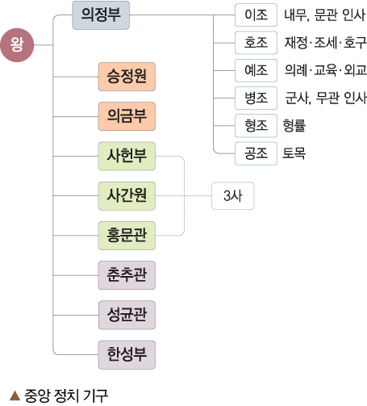
조선의 건국과 통치 체제의 정비
통치체제의 정비
(109쪽)
2
3. 중앙 통치 체제
① 의정부: 재상의 합의로 운영
→ 최고 정무 기구
② 6조: 주요 행정 담당, 아래에
여러 관청을 두고 업무 분담
→ 행정의 전문성과 효율성을
높임

Slide 7
조선의 건국과 통치 체제의 정비
통치체제의 정비
(109쪽)
2
③ 3사: 언론 기구로 사헌부(관리 감찰), 사간원(정치 비판),
홍문관(경연 주관) → 권력의 독점과 부정 방지
④ 승정원(비서 기관), 의금부(국왕 직속 사법 기구)
→ 왕권 유지, 강화 역할
⑤ 한성부(수도 행정), 춘추관(역사서 편찬, 보관), 성균관
(최고 교육 기관)

Slide 8

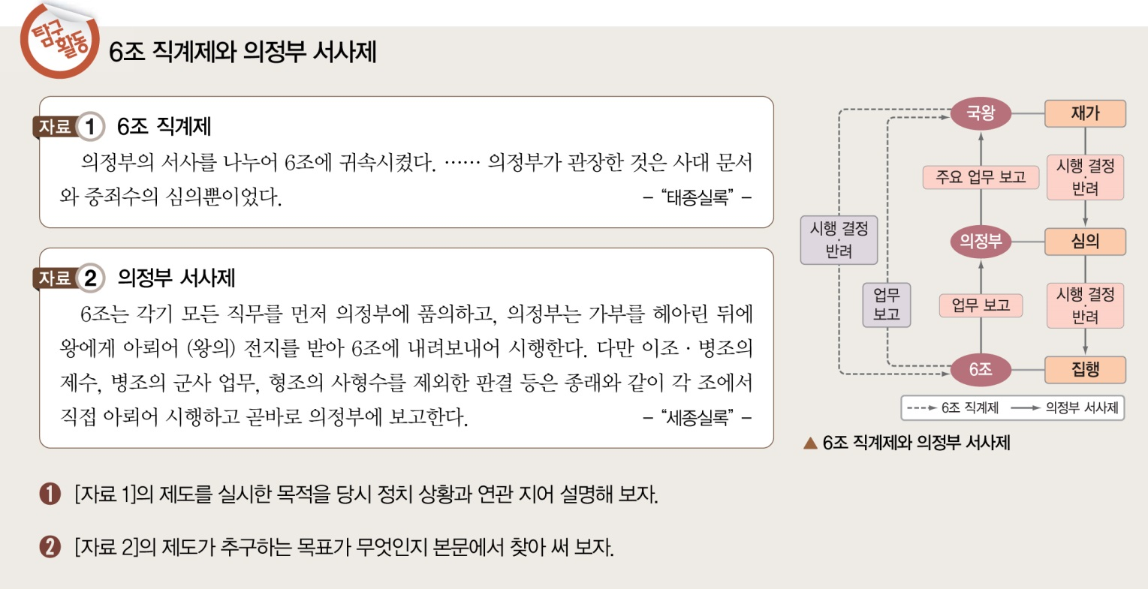
조선의 건국과 통치 체제의 정비
통치체제의 정비
(109쪽)
2

Slide 9
조선의 건국과 통치 체제의 정비
통치체제의 정비
(109쪽)
2
① [자료 1]의 제도를 실시한 목적을 당시 정치 상황과 연관
지어 설명해 보자.
[예시] 태종은 두 차례 왕자의 난을 통해 즉위한 후 국왕
중심의 정치를 추구하면서 왕권을 강화하기 위해
6조 직계제를 실시하였다.

Slide 10
조선의 건국과 통치 체제의 정비
통치체제의 정비
(109쪽)
2
② [자료 2]의 제도가 추구하는 목표가 무엇인지 본문에서
찾아 써보자.
[답] 의정부 서사제는 훌륭한 재상을 등용해 정치를
맡기면서도 국왕이 인사와 군사에 관한 일을 직접
주관함으로써 왕권과 신권의 조화를 추구하였다.

Slide 11
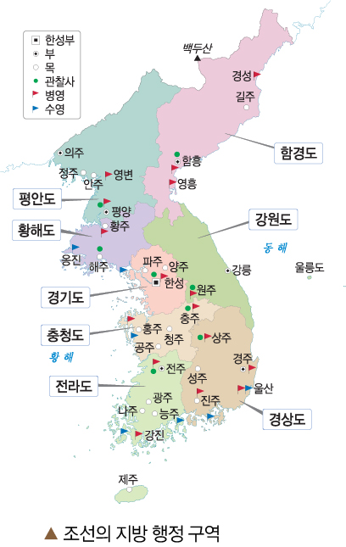
조선의 건국과 통치 체제의 정비
통치체제의 정비
(110쪽)
2
4. 중앙 집권 체제의 강화
① 지방 행정: 8도 – 부ㆍ목ㆍ군 ㆍ현,
면리제 실시
② 지방관 파견: 관찰사(수령 감찰),
수령(모든 군현에 파견, 행정ㆍ사법
ㆍ군사권 행사)
③ 향리: 세습적인 아전으로 격하
④ 유향소와 경재소: 향촌 자치의
부분적 허용

Slide 12
조선의 건국과 통치 체제의 정비
통치체제의 정비
(110쪽)
2
5. 군사 제도의 정비
① 군역: 16세 이상~60세 미만의 양인 남자 → 정군이나
보인으로 편성, 현직 관리ㆍ학생ㆍ향리는 면제
② 군사 조직: 중앙군(5위 → 궁궐과 한성 방어), 지방군(육군
과 수군으로 편성 → 병마절도사와 수군절도사가 지휘),
잡색군(일종의 예비군)

Slide 13
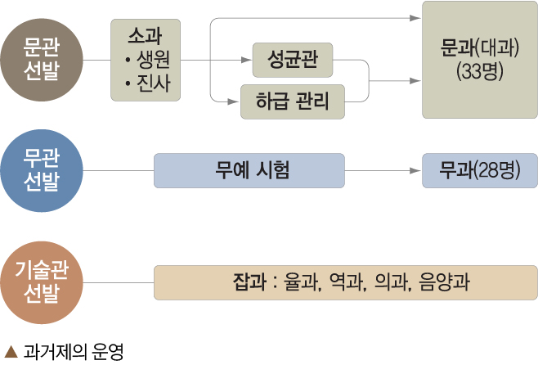
조선의 건국과 통치 체제의 정비
통치체제의 정비
(111쪽)
2
6. 능력에 따른 관리 선발
① 과거: 문과ㆍ무과ㆍ잡과 실시, 천인이 아니면 응시 가능
② 천거: 추천에 의한 등용, 대부분 기존 관리 대상
③ 음서: 대상 축소, 고관 승진 어려움
④ 인사 관리 제도: 상피제(권력의 집중과 부정 방지),
서경(인사의 공정성 확보)

Slide 14
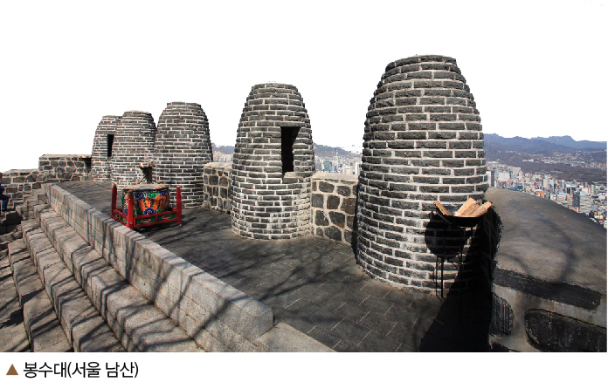
조선의 건국과 통치 체제의 정비
통치체제의 정비
(111쪽)
2
7. 통신, 교통 제도의 정비
① 봉수제: 군사적 위급 사태의 전달 목적
② 역참: 공문 전달과 공물 수송
③ 조운제: 세금 운송

Slide 15
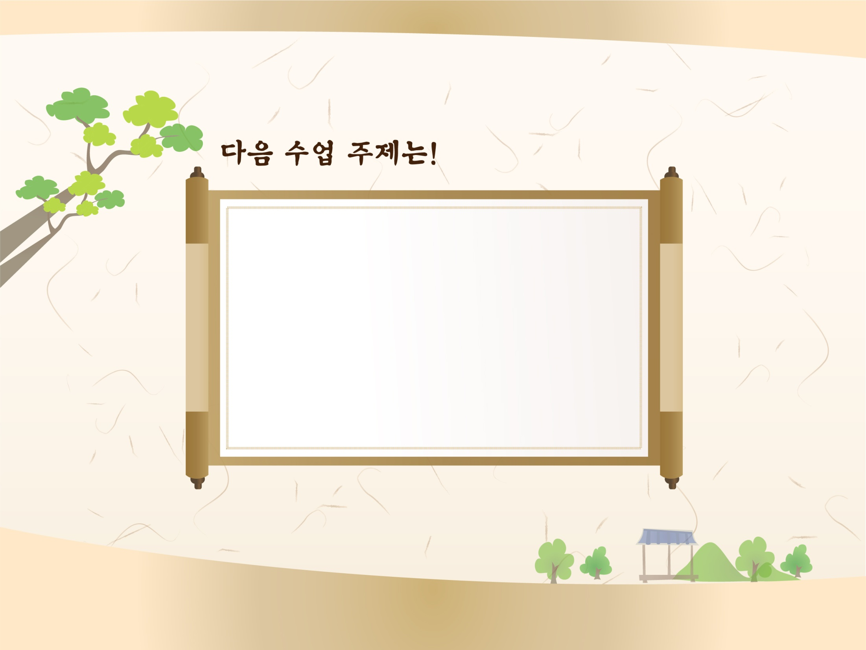
사림 세력의 등장과 붕당의 출현
입니다.
3

